Slide 1
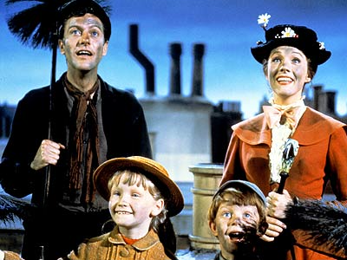
Textos Dramático
Departamento de Lenguaje y Comunicación kra/2011
____________________________________________________________________________
Quintos Básicos

Slide 2
Contenidos Género dramático
Concepto texto dramático
Elementos del texto dramático
Dramaturgo
Personajes
Dialogo
Acotaciones
Aparte
Estructura interna del texto dramático
Presentación del conflicto
Desarrollo del conflicto
Desenlace
Registros del lenguaje
Lenguaje culto formal
Lenguaje culto informal
Recursos para la dramatización
Lenguaje verbal
Lenguaje no verbal
Concepto obra de teatro
Elementos de la obra de teatro
Espacio
Escenografía
Sonido
Iluminación
Recursos para la representación teatral
Pantomima
Teatro de títeres
Monólogos

Slide 3
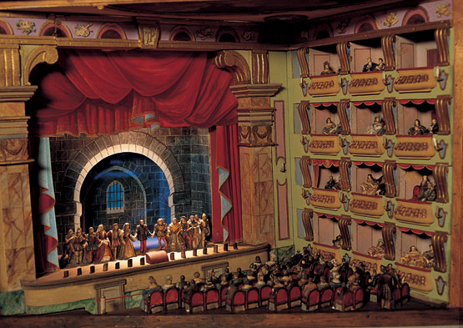
Concepto texto dramático
El género dramático es el género literario que comprende todas aquellas obras escritas que tienen por finalidad ser representadas.

Slide 4
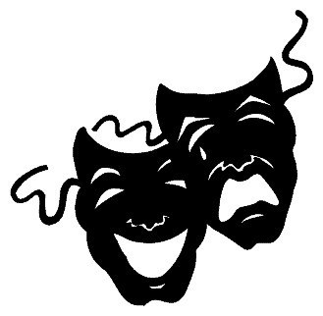
Elementos del texto dramático
Dramaturgo
Personajes
Dialogo
Acotaciones
Aparte

Slide 5
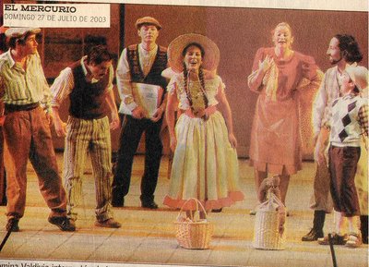
Elementos del texto dramático
Dramaturgo: Un dramaturgo es un escritor de dramas, es decir, quien escribe obras de teatro, ya que Drama es sinónimo de teatro.
La pérgola de las flores
Escrita por Isidora Aguirre
Musicalizada por Francisco Flores del Campo

Slide 6
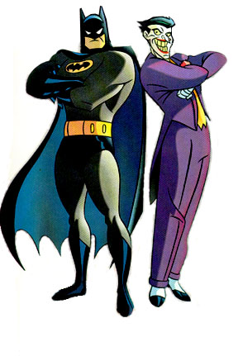
Elementos del texto dramático
Personajes :Se trata de la personificación de seres ficticios que participan en la obra dramática. Tienen una función social y presentan o representan la historia, a partir de sus acciones.
El protagonista es el personaje principal de un drama o historia.
Personaje o grupo de personajes, que representan la oposición al protagonista con el cual debe enfrentarse.

Slide 7
Elementos del texto dramático
Dialogo: conversación ficticia entre dos o más personas dramáticas.
El diálogo dramático hacen comprensible el discurso en el teatro.

Slide 8
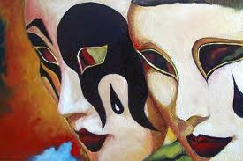
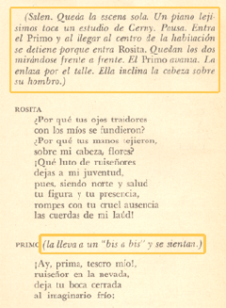
Elementos del texto dramático
Acotaciones: Son indicaciones o aclaraciones del dramaturgo, parte esencial para la puesta en escena.
Pueden tratarse de características o emociones de los personajes, hasta la descripción del mobiliario, efectos especiales, atmósfera y escenografía en general.
Normalmente aparecen entre paréntesis y con letra cursiva.

Slide 9
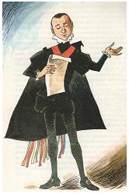
Elementos del texto dramático
Aparte: es una parte del diálogo dirigida al espectador y que se ha de suponer que no oyen el resto de los personajes.

Slide 10
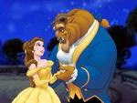
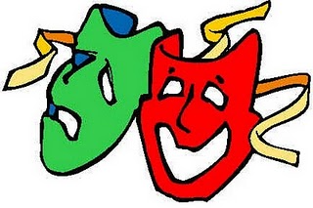
Estructura interna del texto dramático
Presentación del conflicto
Desarrollo del conflicto
Desenlace

Slide 11
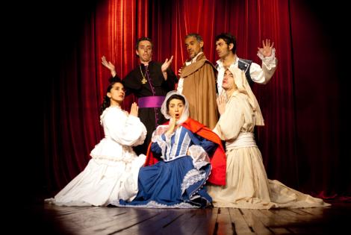
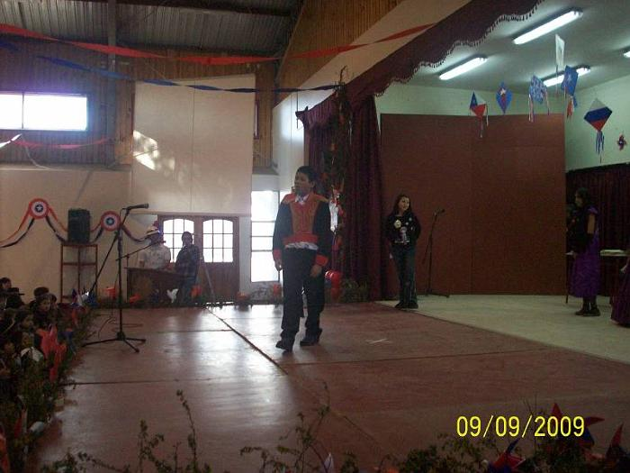
Estructura interna del género dramático
Presentación del conflicto: Se enuncia el elenco, se describe el espacio, las alusiones temporales y exposición o planteamiento del conflicto.
En este nivel se visualiza el problema, rompiendo la armonía entre los personajes.

Slide 12
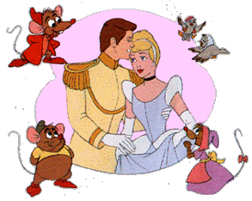
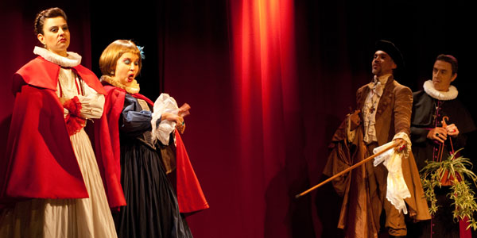
Estructura interna del género dramático
Desarrollo del conflicto: Presenta el desarrollo del conflicto en ascenso, hasta llegar al punto de mayor emoción o tensión, denominado clímax.

Slide 13
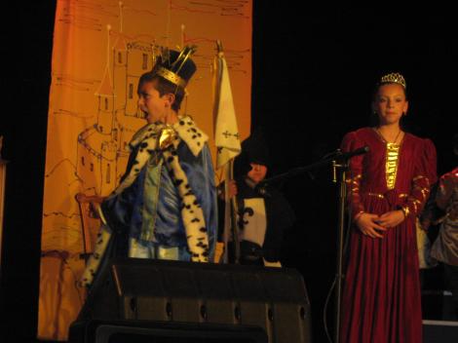
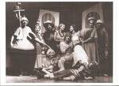
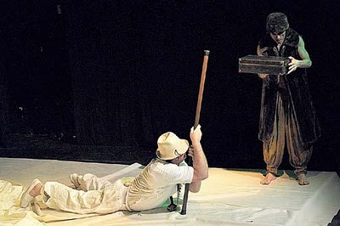
Estructura interna del género dramático
Desenlace o resolución: Muestra la solución del conflicto y se le da término.

Slide 14
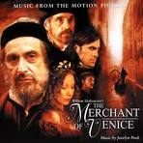
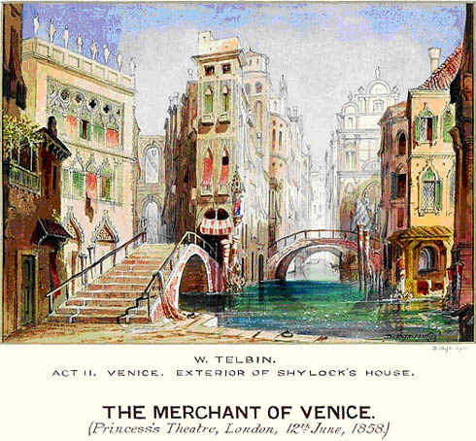

Slide 15
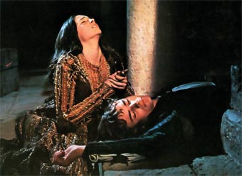
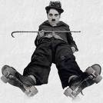

Slide 16
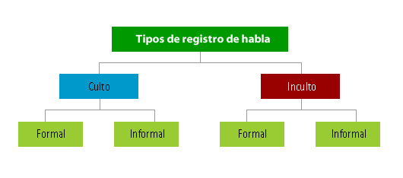

Slide 17
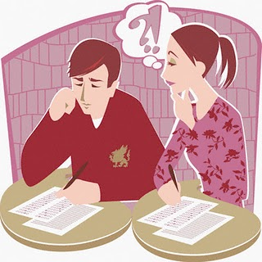
Registros del lenguaje
Lenguaje culto formal
Lenguaje culto informal

Slide 18
Registros del lenguaje
Lenguaje culto formal:
Se adquiere a través de la educación escolar y dentro de un contexto social culto.
Se usa en situaciones formales.
Es muy valorada por la sociedad.
Se caracteriza por el uso de una pronunciación que se ajusta a la forma escrita del lenguaje.
Gestos poco espontáneos.

Slide 19
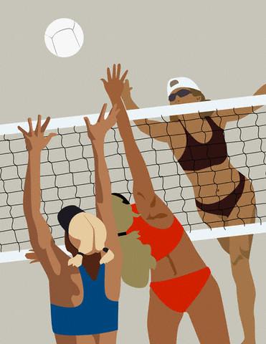
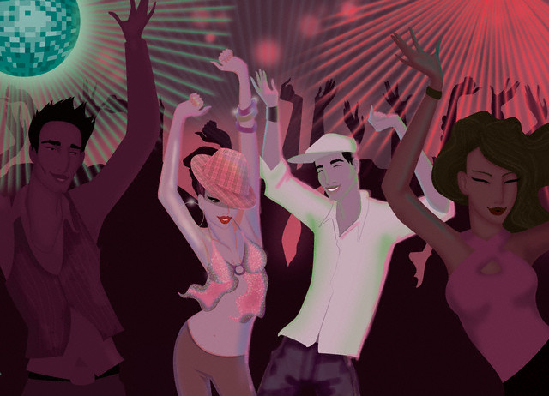
Registros del lenguaje
Lenguaje culto informal:
Se adquiere en un ambiente culto.
Se usa en situaciones informales.
Tiene una mayor carga afectiva que la anterior.
Se caracteriza por el uso de oraciones breves y simples, con un vocabulario no tan preciso.
Tendencia a acortar las palabras: “tele”, “profe”, “celu”, etc.
Podemos decir que es la variedad más utilizada de la lengua y se caracteriza, en general, por ser espontánea, relajada y expresiva. Aunque respeta la norma, comete algunas incorrecciones.

Slide 21
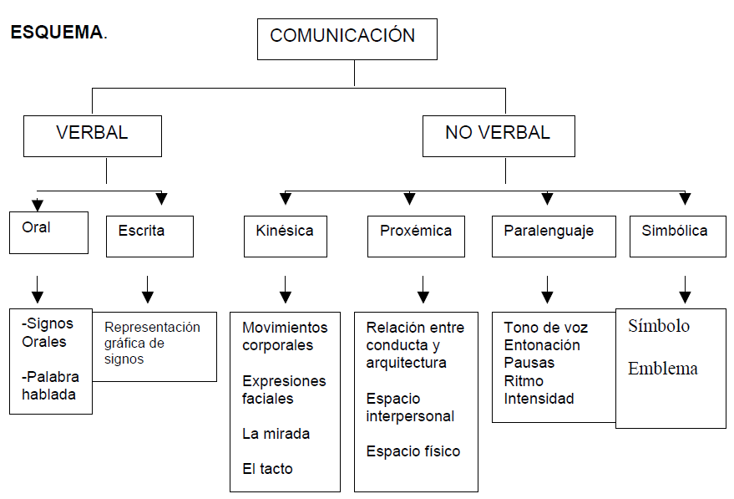

Slide 22
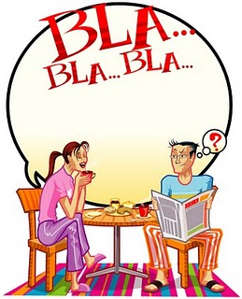
Recursos para la dramatización
Lenguaje verbal: La comunicación verbal puede realizarse de dos formas: oral: a través de signos orales y palabras habladas o escrita: por medio de la representación gráfica de signos.

Slide 23
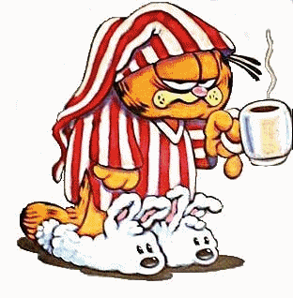
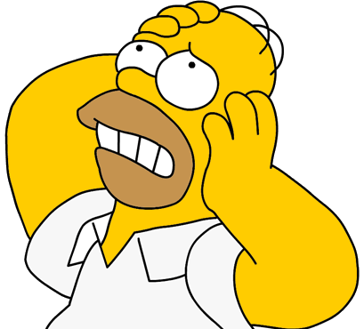
Recursos para la dramatización
Lenguaje no verbal: Se realiza a través de multitud de signos: imágenes sensoriales, visuales, auditivas, olfativas, sonidos, gestos, movimientos corporales, etc.

Slide 24
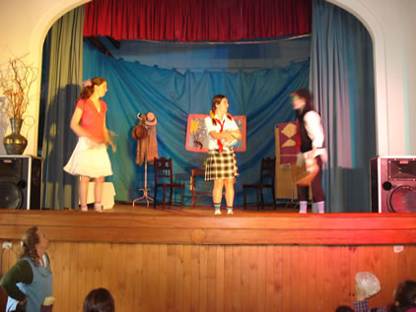
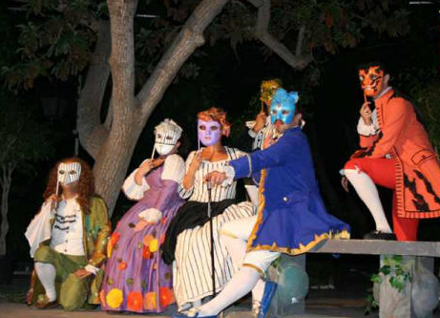
Obra de teatro

Slide 25
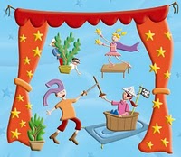
Concepto obra de teatro
Es la representación en un escenario ante unos espectadores del texto dramático.

Slide 26
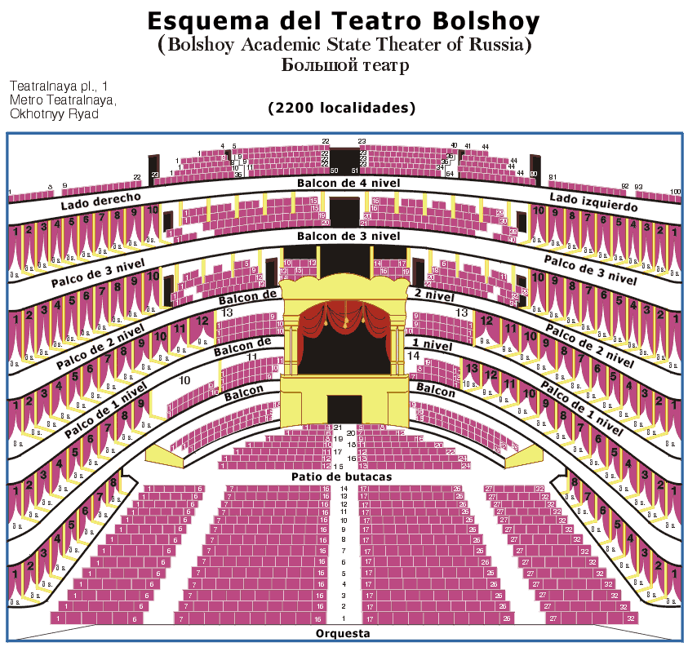

Slide 27
Teatro

Slide 28
Elementos de la obra de teatro
ESCENOGRAFÍA
Contribuyen a crear la ilusión de realidad y dar vida al texto dramático
Espacio (teatro)
Vestuario
Decorados
Iluminación
Sonido

Slide 29
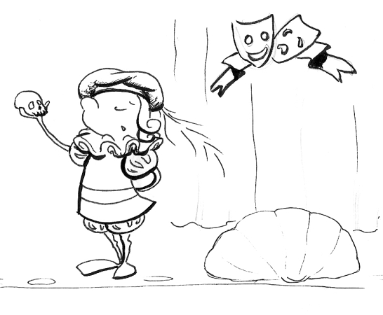
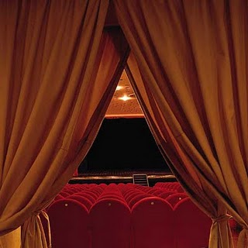
Elementos de la obra de teatro
Espacio: Nos referimos a la situación en la que se desarrolla la obra, al lugar físico, y al tiempo en el que se mueven los personajes. No exige, forzosamente, un escenario preparado.
El ambiente total en el que la obra se lleva a cabo, estará condicionado por el espacio y el tiempo.

Slide 30
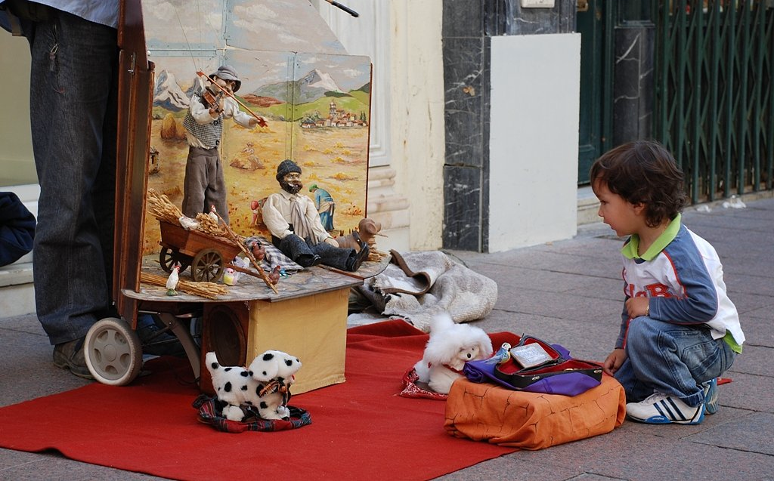
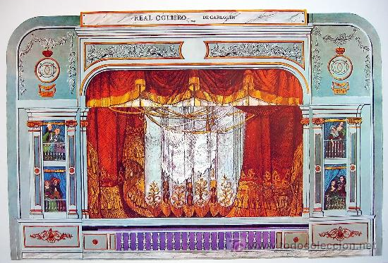
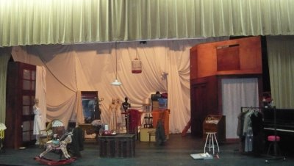
Elementos de la obra de teatro
• Decorados: Elementos necesarios para ambientar el escenario.

Slide 31
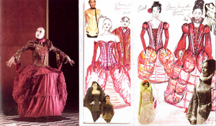
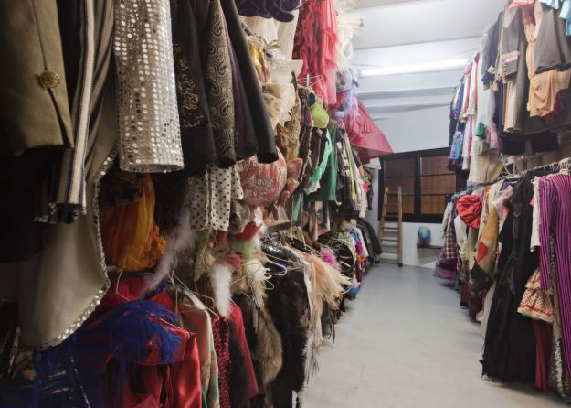
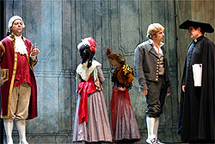
Elementos de la obra de teatro
• Vestuario: es importante proveer a los actores de disfraces que les permitan poder representar de mejor forma su personaje teatral.

Slide 32
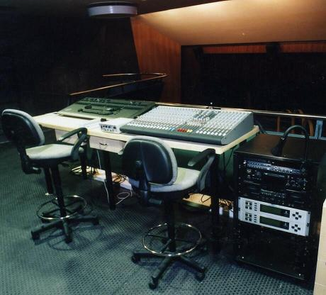
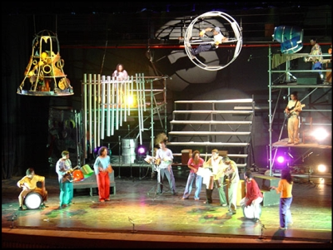
Elementos de la obra de teatro
Sonido: Música y efectos sonoros para complementar lo que aparece en escena: ruidos, etc.

Slide 33
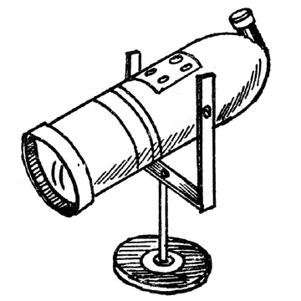
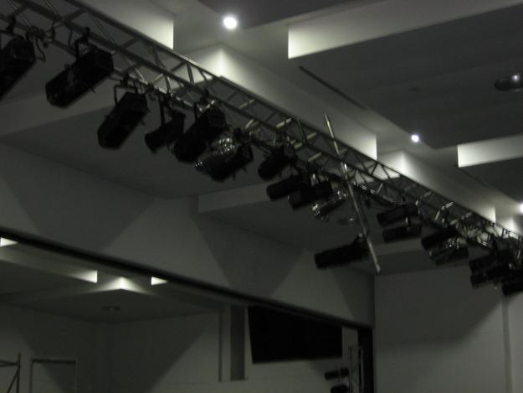
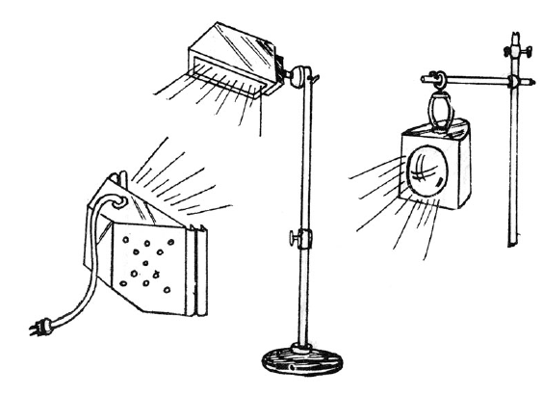
Elementos de la obra de teatro
Iluminación: Luces y elementos luminosos para provocar efectos: día, noche, tormentas...

Slide 34
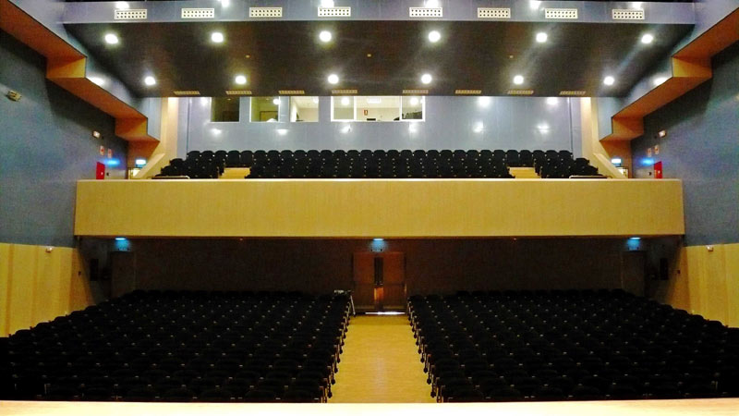
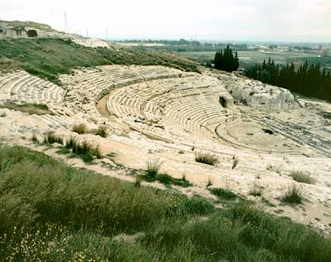

Slide 35
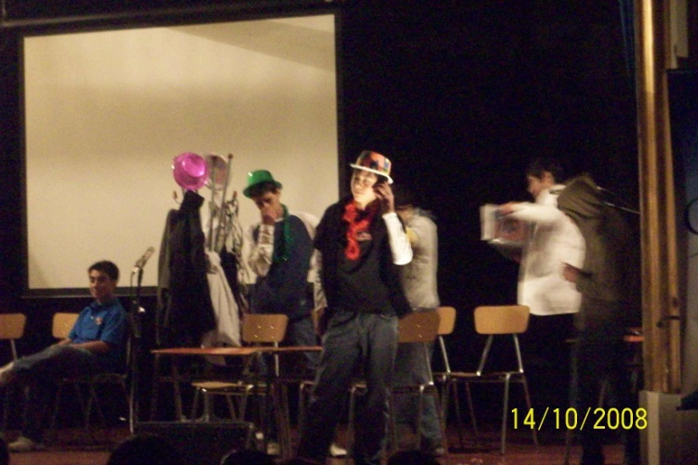
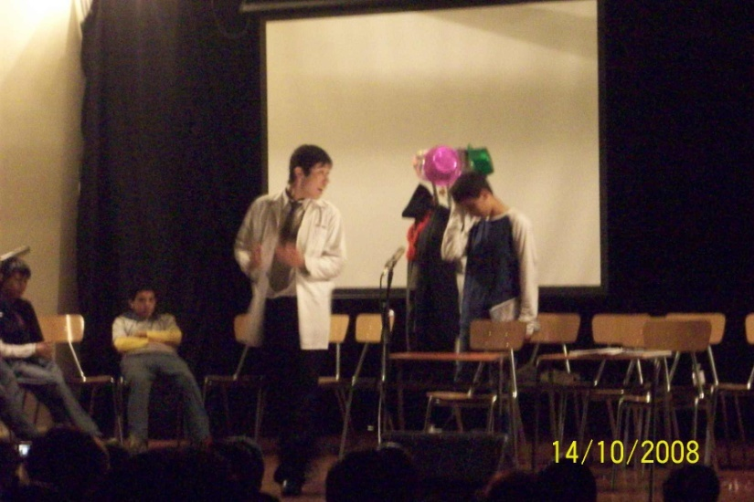

Slide 36
Recursos para la representación teatral
Pantomima: Es una forma de hacer teatro en la que los actores representan sus emociones mediante gestos y movimientos corporales (mímica).
Los mimos renuncian al uso del lenguaje hablado en sus actuaciones, rechazando con frecuencia el uso de cualquier tipo de sonido u objeto.

Slide 37
Recursos para la representación teatral
Teatro de títeres:

Slide 38
Recursos para la representación teatral
Monólogos: es una reflexión en voz alta realizada por un personaje que está solo. Esto lo realiza para dar a conocer al público lo que piensa o lo que siente.

